Slide 1


Slide 2


Présentation Générale
THE PRINCIPLE :
to generate
a shopping list
for a given number of days
and a given number of people
in few seconds

Slide 3
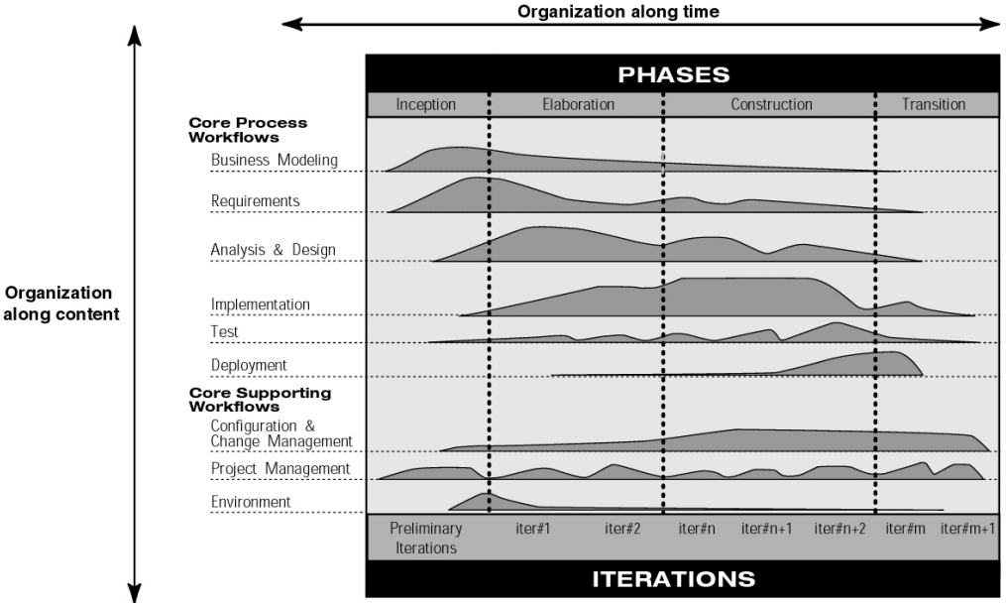
Méthode RUP
Méthode RUP
1.Un pilotage
par les cas d'utilisation
2.Un centrage sur
l’architecture et la
réduction des risques
3.Une adaptation facilitée
aux processus et aux
besoins du
développement
Rational Unified Process (RUP) :

Slide 4
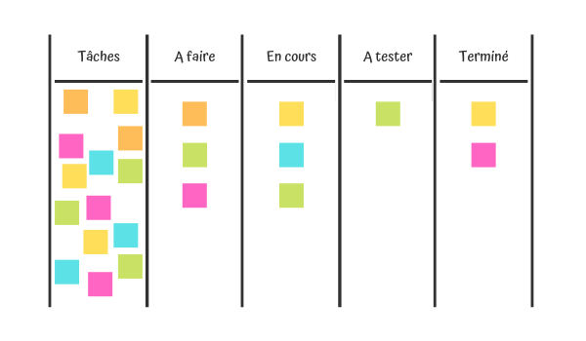
Méthode Kanban
Méthode Kanban
Méthode KANBAN (Toyota) :
1.Centrée sur
l'amélioration continue
des processus de
production
2.Se fonde sur un
système à "flux tirés"
3.Prône la visualisation
des flux de travail par
le biais d'un tableau

Slide 5








Tendances de consommation observées :
Chronophage
+ Gaspillage
+ Déséquilibre
Analyse Stratégique
Existant :
Récupération d'informations:
Utilisateurs :
23 et 70 ans
+ femmes
+ toutes compétences
Statistiques :
Supermarché
60%
Drive
7%
Volumétrie :
7M visites/mois
5M visites/mois

Slide 6
FORCES
Fonctionnalités de bases
Faible complexité
Indisponibilité sécurisé.
Implication motivation équipe
Analyse SWOT
FAIBLESSES
Besoin informations externes
Mise en relation de l’équipe
Manque d’expérience
OPPORTUNITÉS
Faible concurrence directe
Disponibilités d'API externes
Large public potententiel
Concept en accord avec les habitudes de consommation
MENACES
Services de subtitution existants
Difficultés d'accès aux partenariats externes

Slide 7
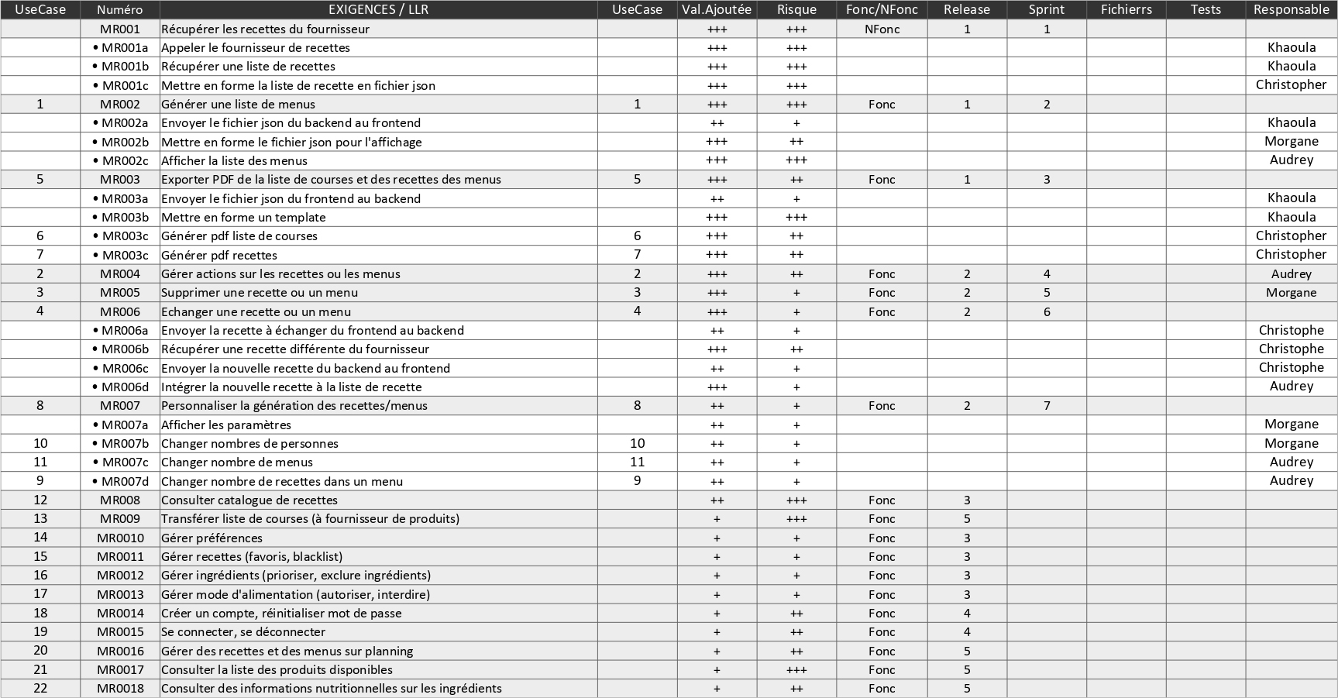
Matrice des Exigences

Slide 8
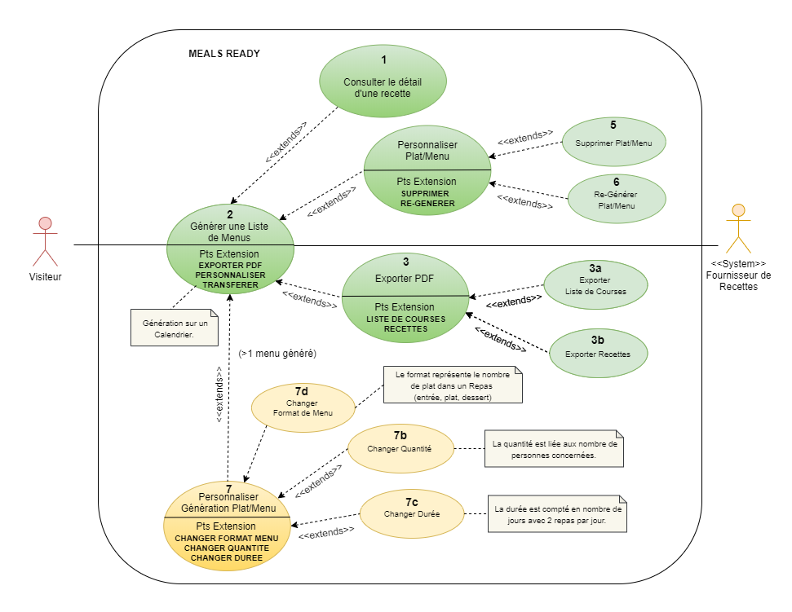
Use case initial
Exigences
Use case initial
Fonctionnalités de base de l’application qui sont en adéquation avec les principaux objectifs du projet

Slide 9
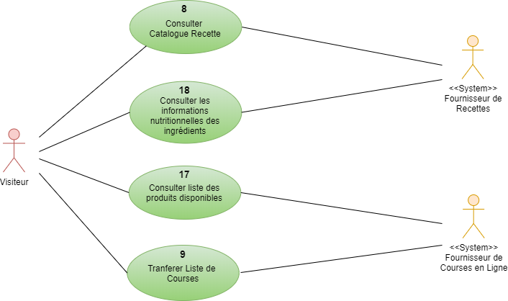
Use case intermédiaire : zoom 1

Slide 10
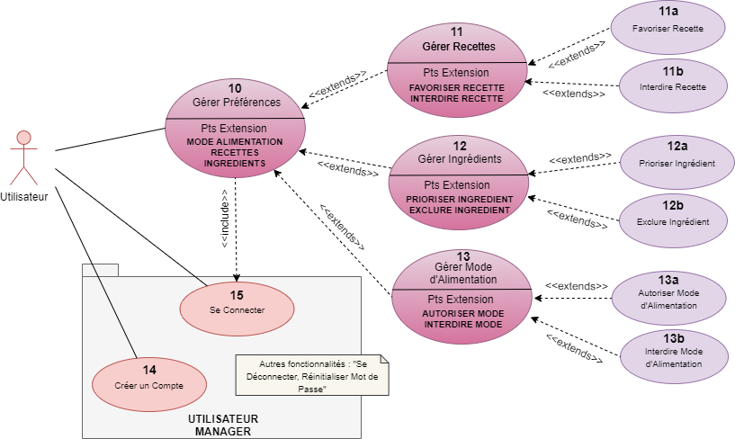
Use case intermédiaire : zoom 2

Slide 11
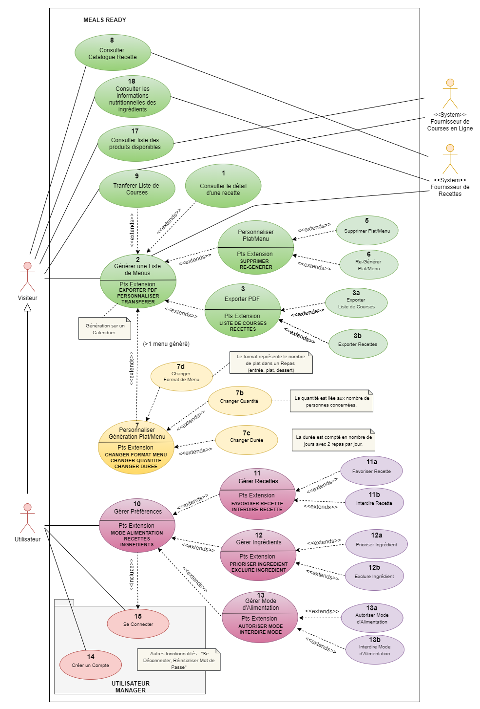
Use case intermédiaire
Représente les fonctionnalités pour une version de l’application avancée à 80%
Vision des futures fonctionnalités à développer

Slide 12
Gain de temps
Management de projet : les objectifs
Simplifier les courses
Alimentation variée et équilibrée
Budget maîtrisé
Éviter le gaspillage

Slide 13
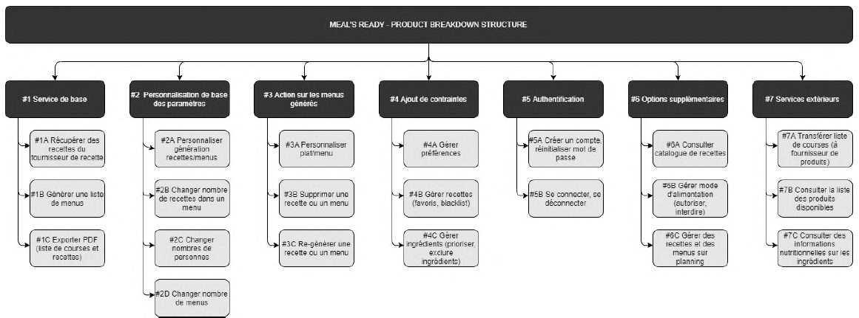
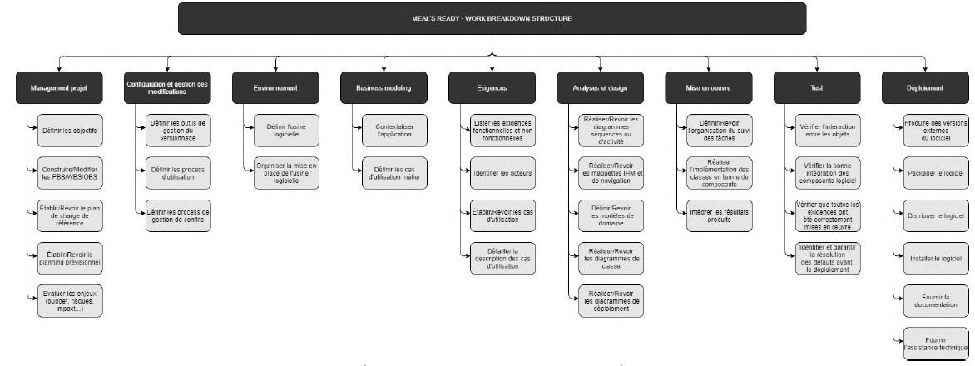
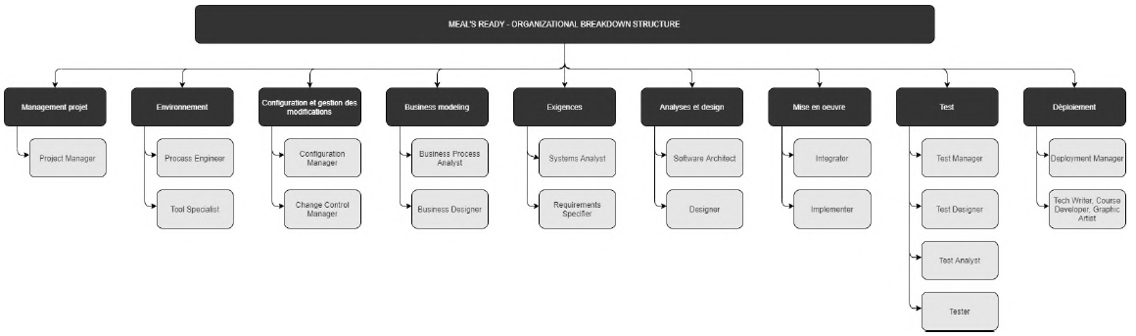
Organisation technique de premier niveau
PBS
WBS
OBS

Slide 14
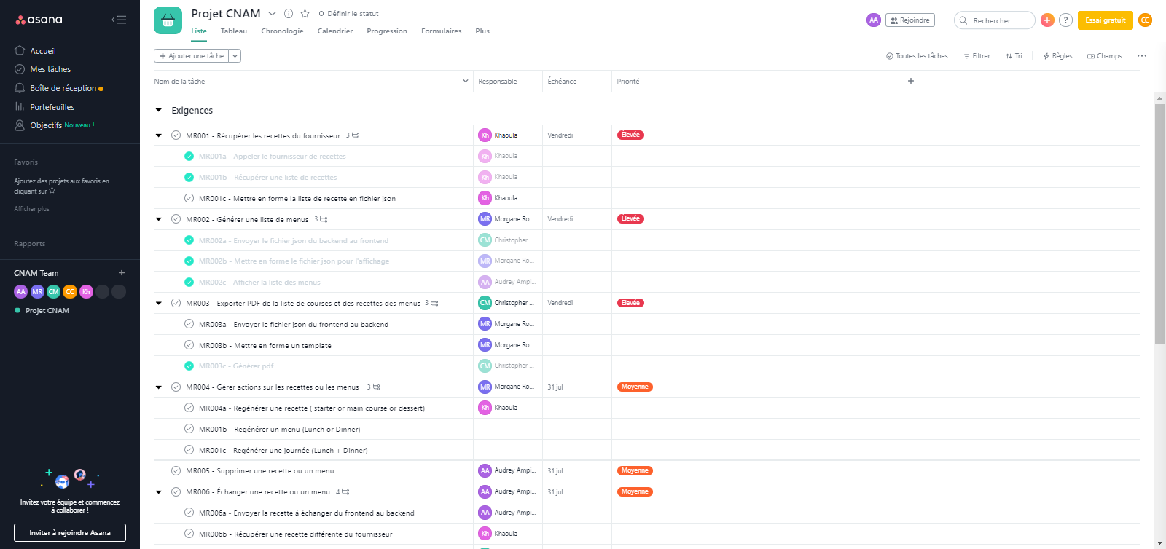
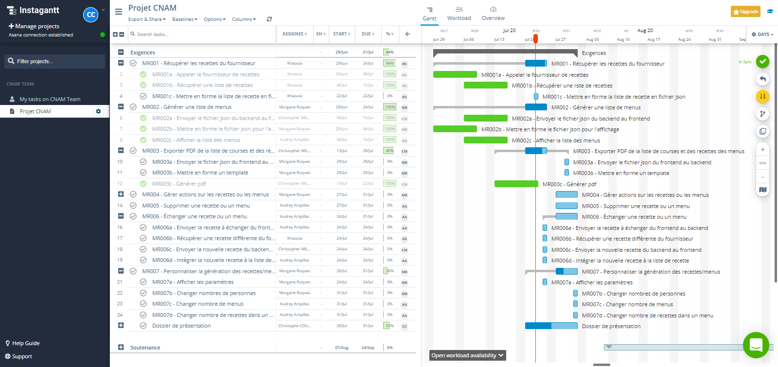
Suivi de Projet
ASANA :
gestionnaire de communication d'équipe en ligne et en temps réel
INSTAGANT :
application web de création de diagrammes de Gantt liée à ASANA

Slide 15
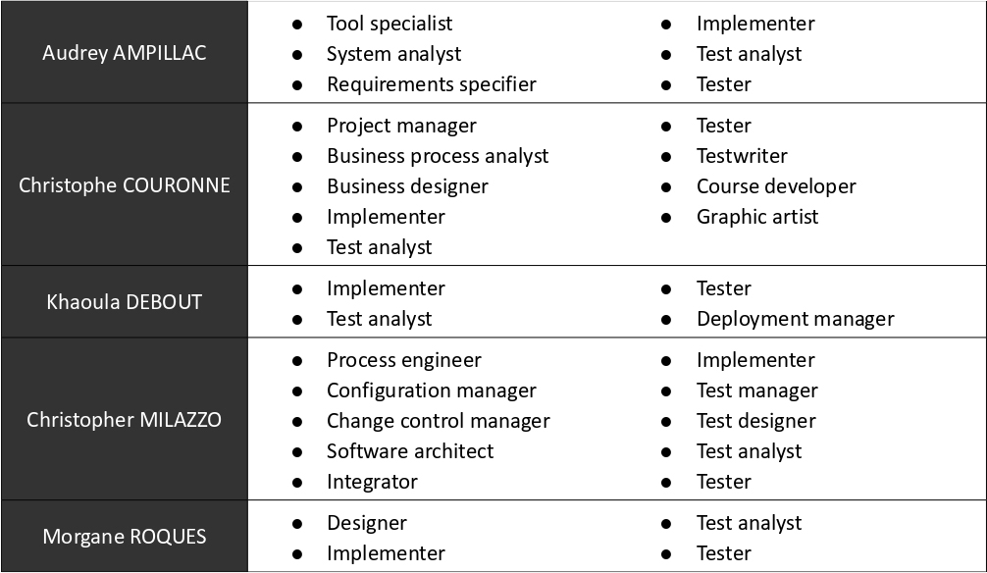
Rôles et Attributions

Slide 16



Architecture physique
WEB
HTTP
HTTP
REST API
REST API tiers
HTTP
MOBILE

Slide 17
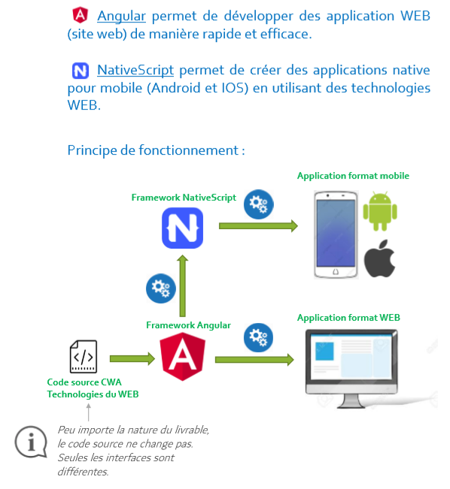



Les technologies
Doc open API
Frontend
Backend

Slide 18
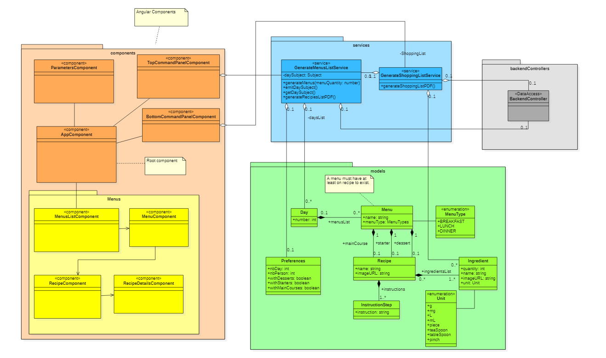
Architecture logiciel (frontend)

Slide 19
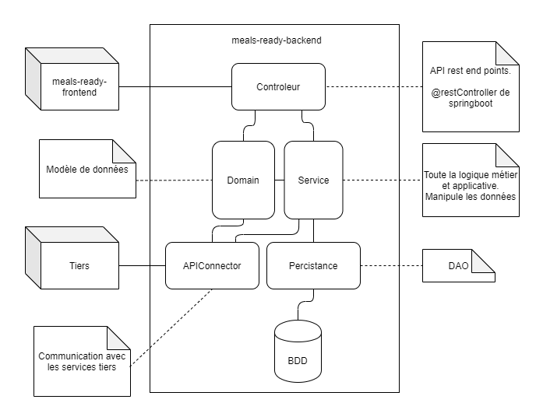
Architecture logiciel (backend)

Slide 20
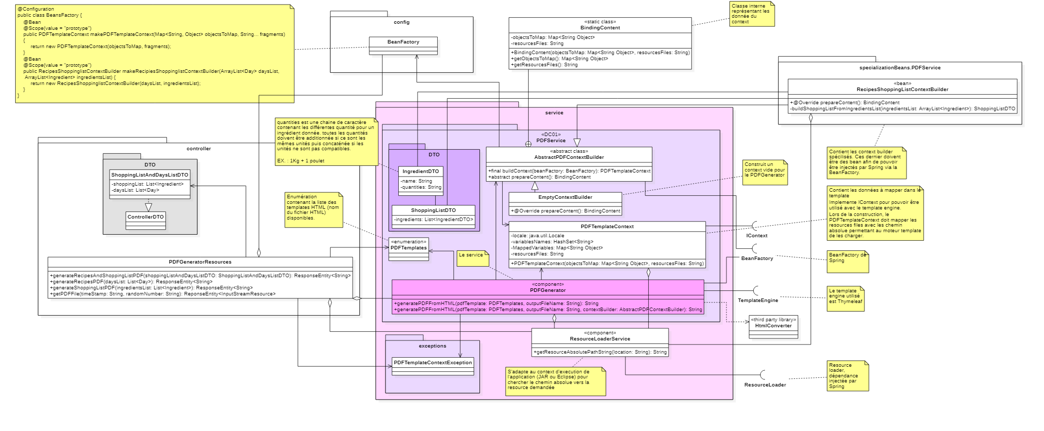
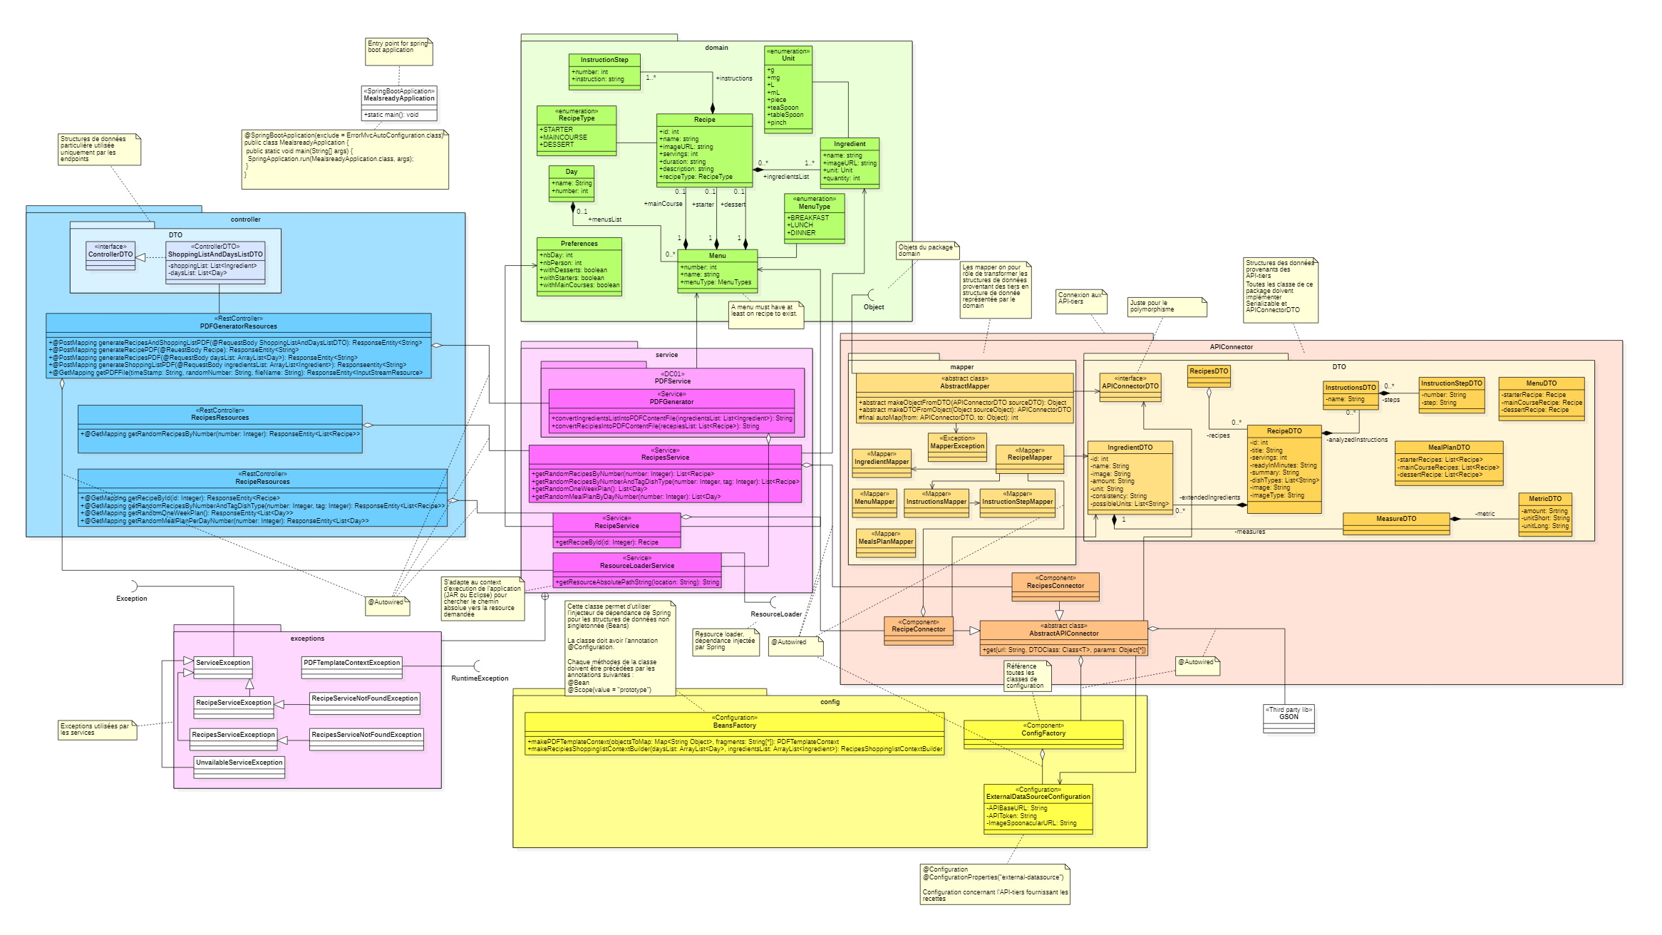
Architecture logiciel (backend)

Slide 21
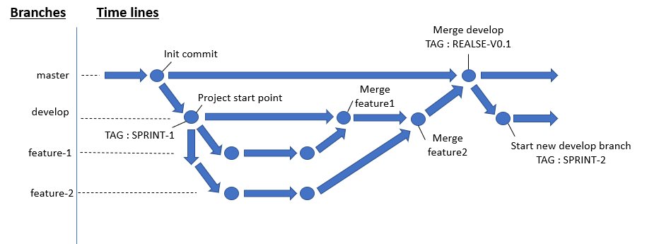
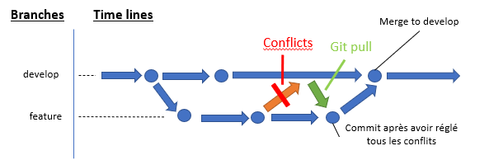
Process Git

Slide 22
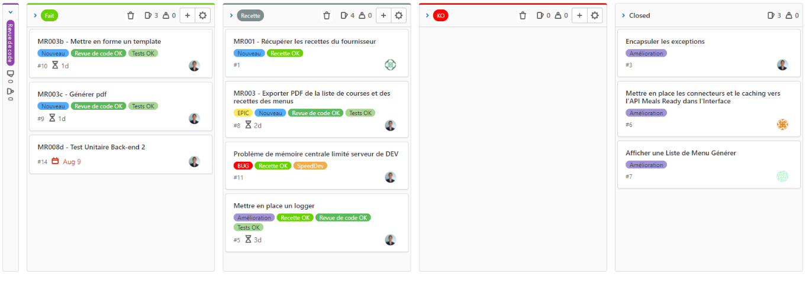
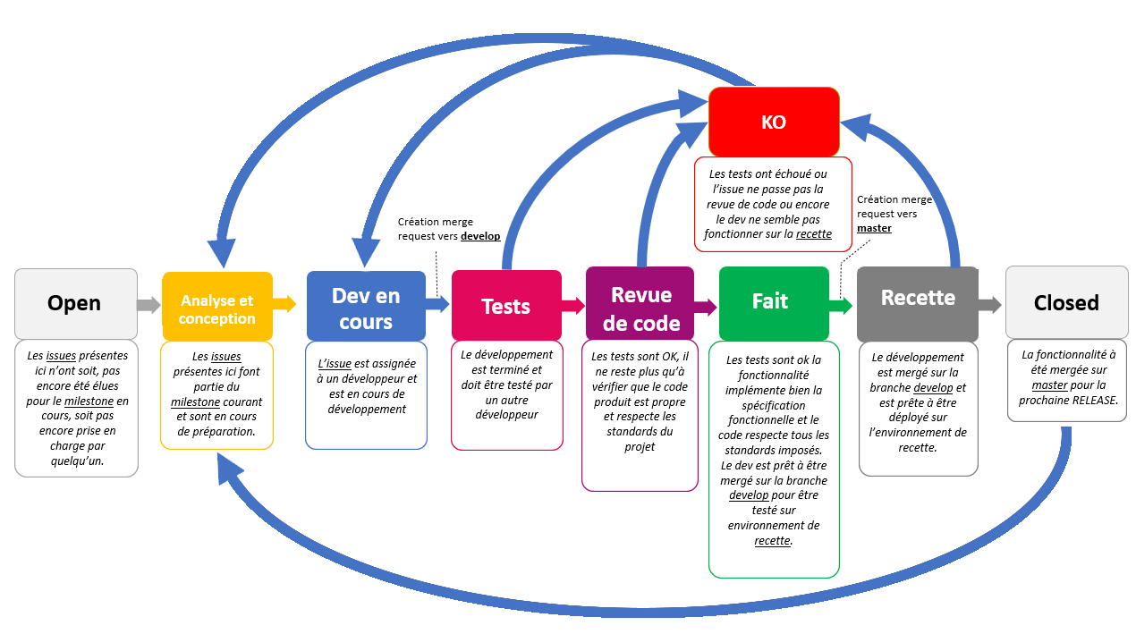




Process GitLab

Slide 23


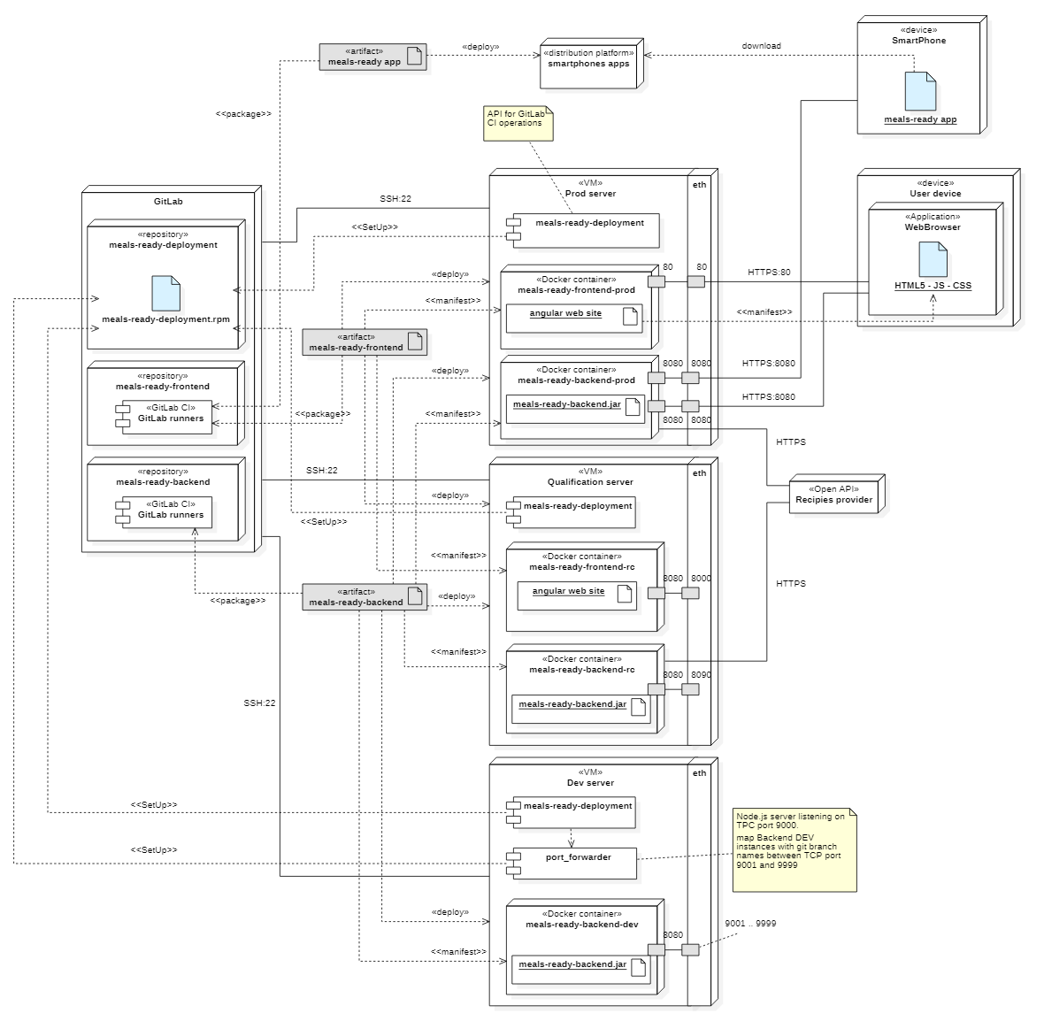





Déploiement
MOBILE
frontend
PROD
WEB
deployment
RC
backend
DEV

Slide 24
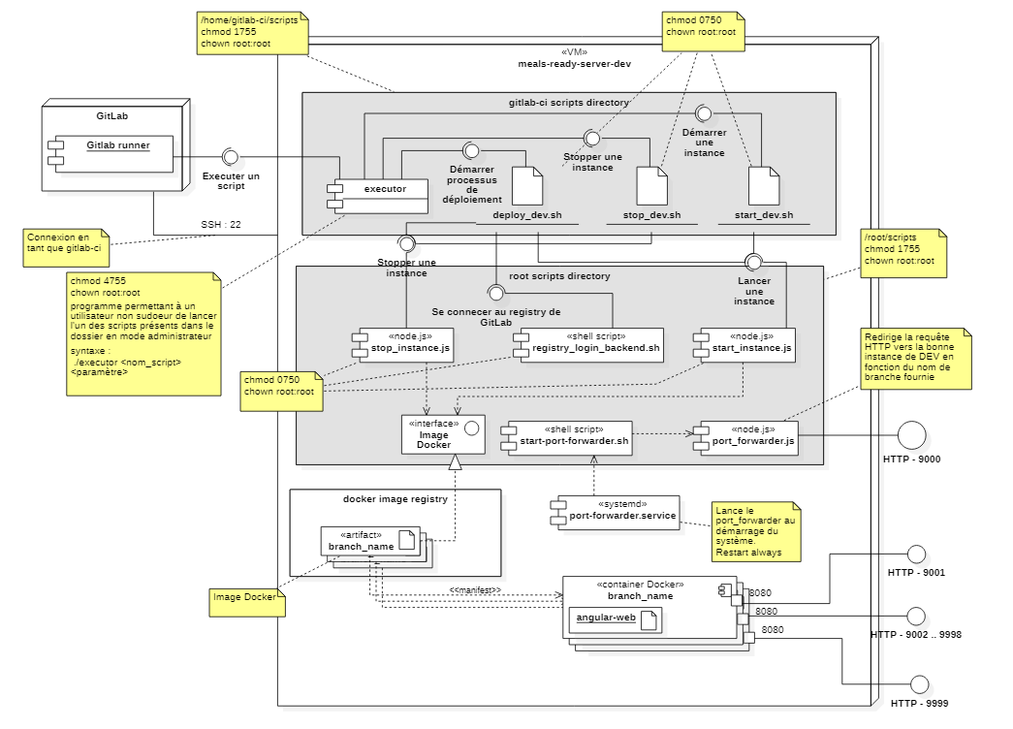
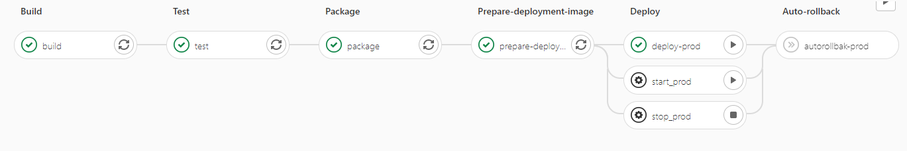



Déploiement
$ chmod 1755
CI/CD
/home/gitlab-ci/scripts
executor
$ chmod 1755
/root/scripts
Port-forwarder

Slide 25
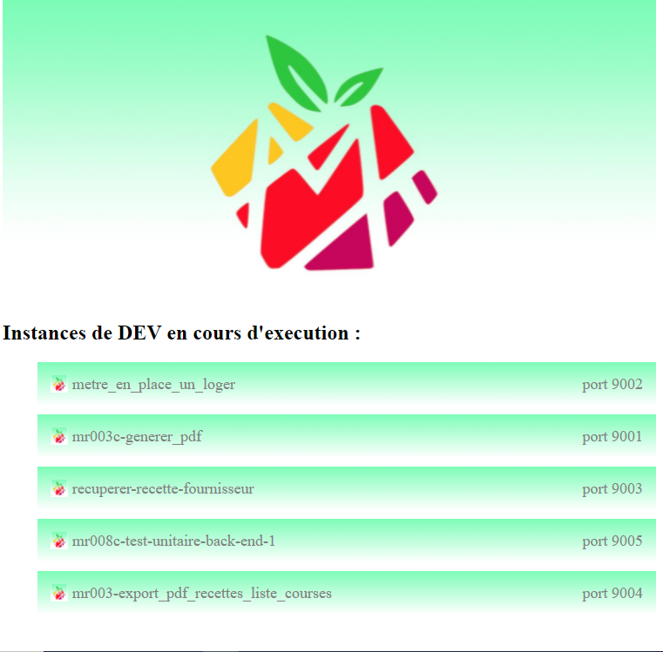
Instances de DEV du backend

Slide 26





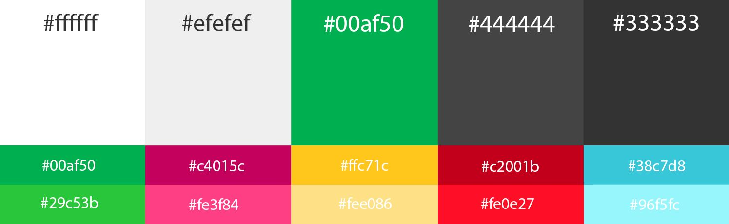
Maquettes : Charte
Identité Produit
Lexique Visuel Accessible
Iconographie (Sens)
Vue Web & Mobile

Slide 27
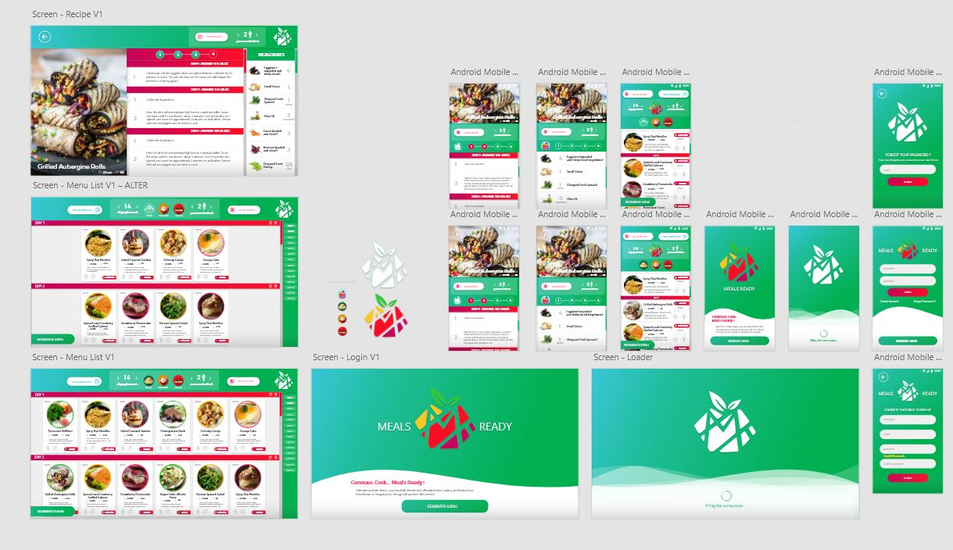
Frontend : les composants

Slide 28
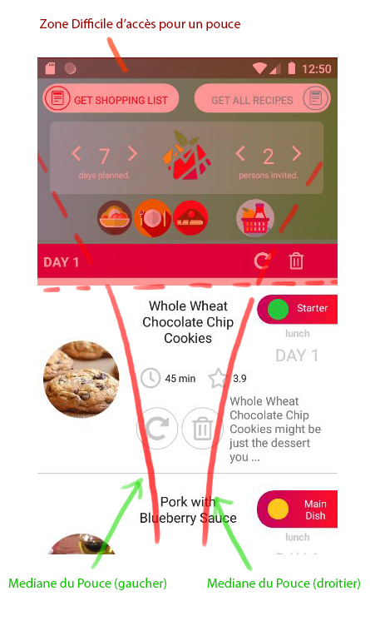
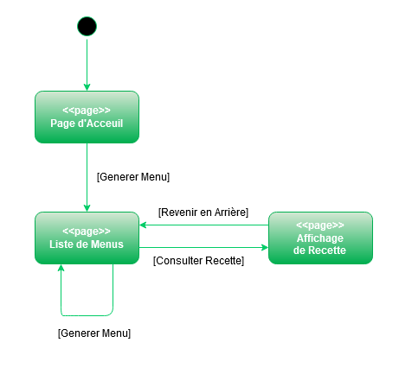
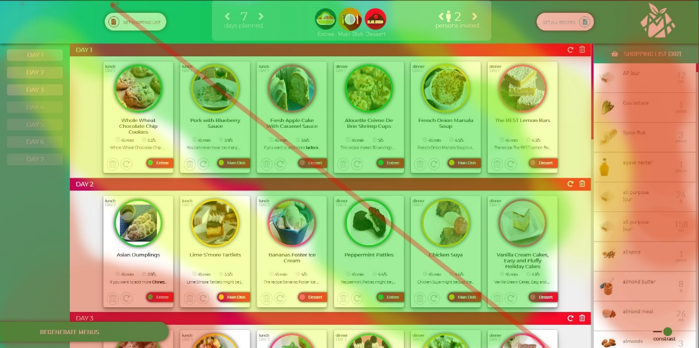
Maquettes : Ergonomie
Affordance : capacité d’un système a explicité sa fonction et son utilisation
Feedback : la réaction d’une interface à une action,
Limites : Bornage d’une navigation.
Cohérence et Pertinence : la cohésion et le cadrage de la variété de visuel différent.
Jargon : Choix des mots dans une interface.
Interruption Réactivité et Evolutivité de l’Interface.
Modularité : Interface disposant d’une Résolution minimum.

Slide 29
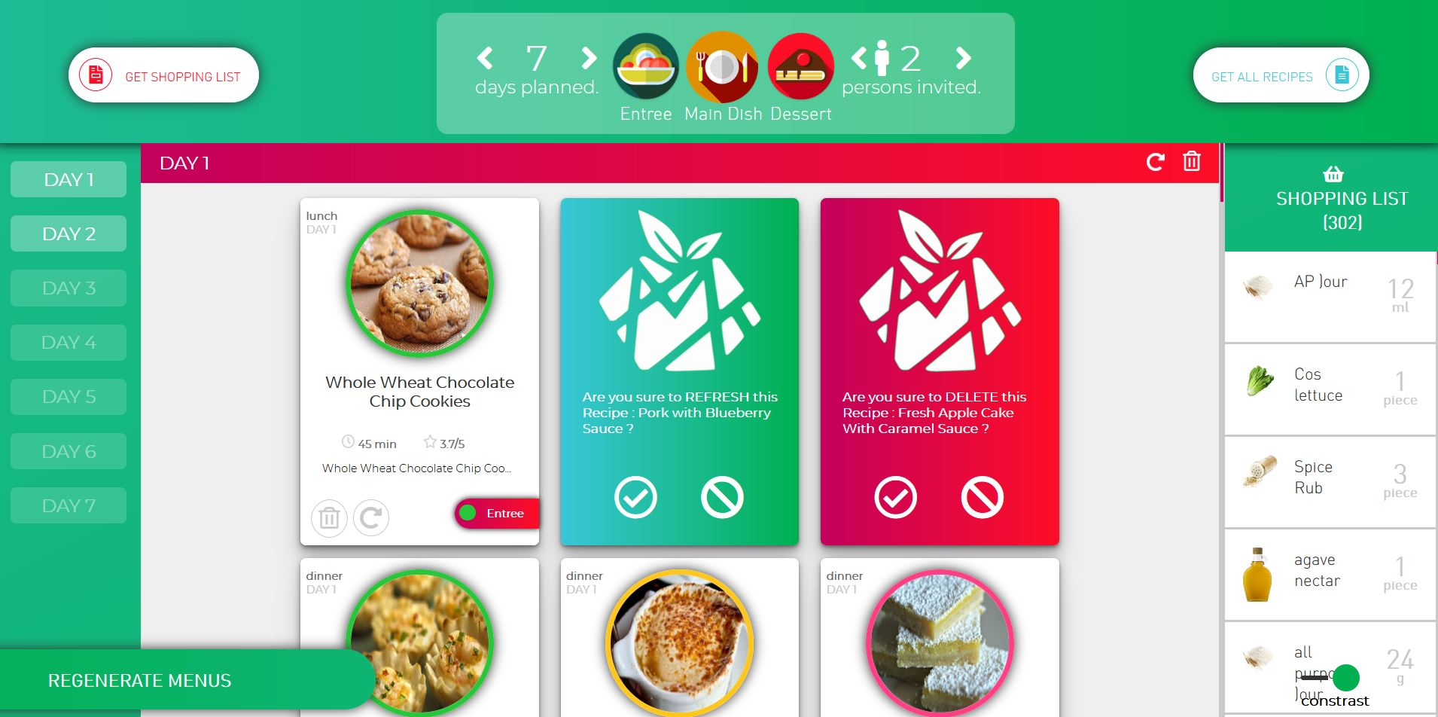
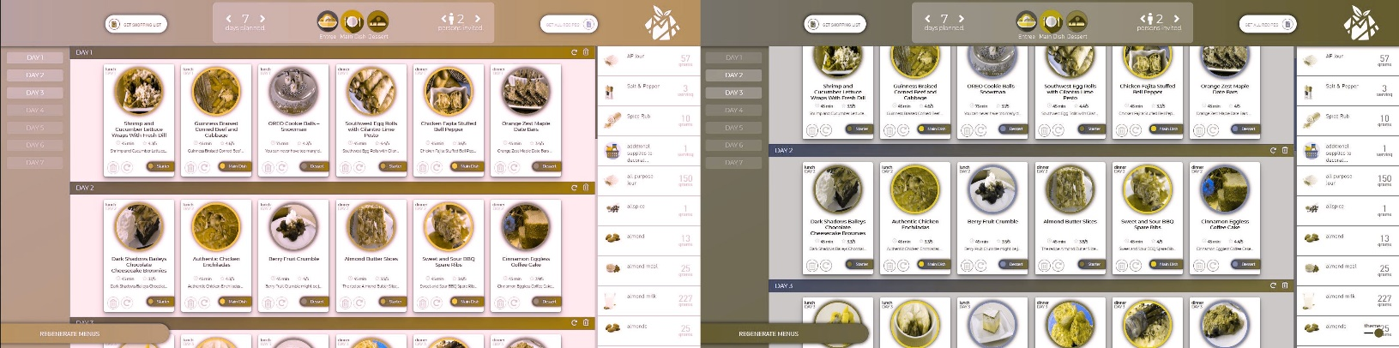
Maquettes : Accessibilité
Portabilité.
Malvoyance :
  Simulation Malvoyance.
  Sensibilité au Zoom.
  LES SOLUTIONS ?

Slide 30


Front-end : Technologies et Attendu
L’attendu :
Conforme aux Exigeances Fonctionnelles et Non-Fonctionnelles de la V.1
Proche de la Conception Initiale
Performer des recalculs à la volée pour une haute Réactivité.
Responsive.
Mobile & Web.
Auto-Suffisant (Caching)
Ergonomique

Slide 31
Frontend : l’Architecture

Slide 32
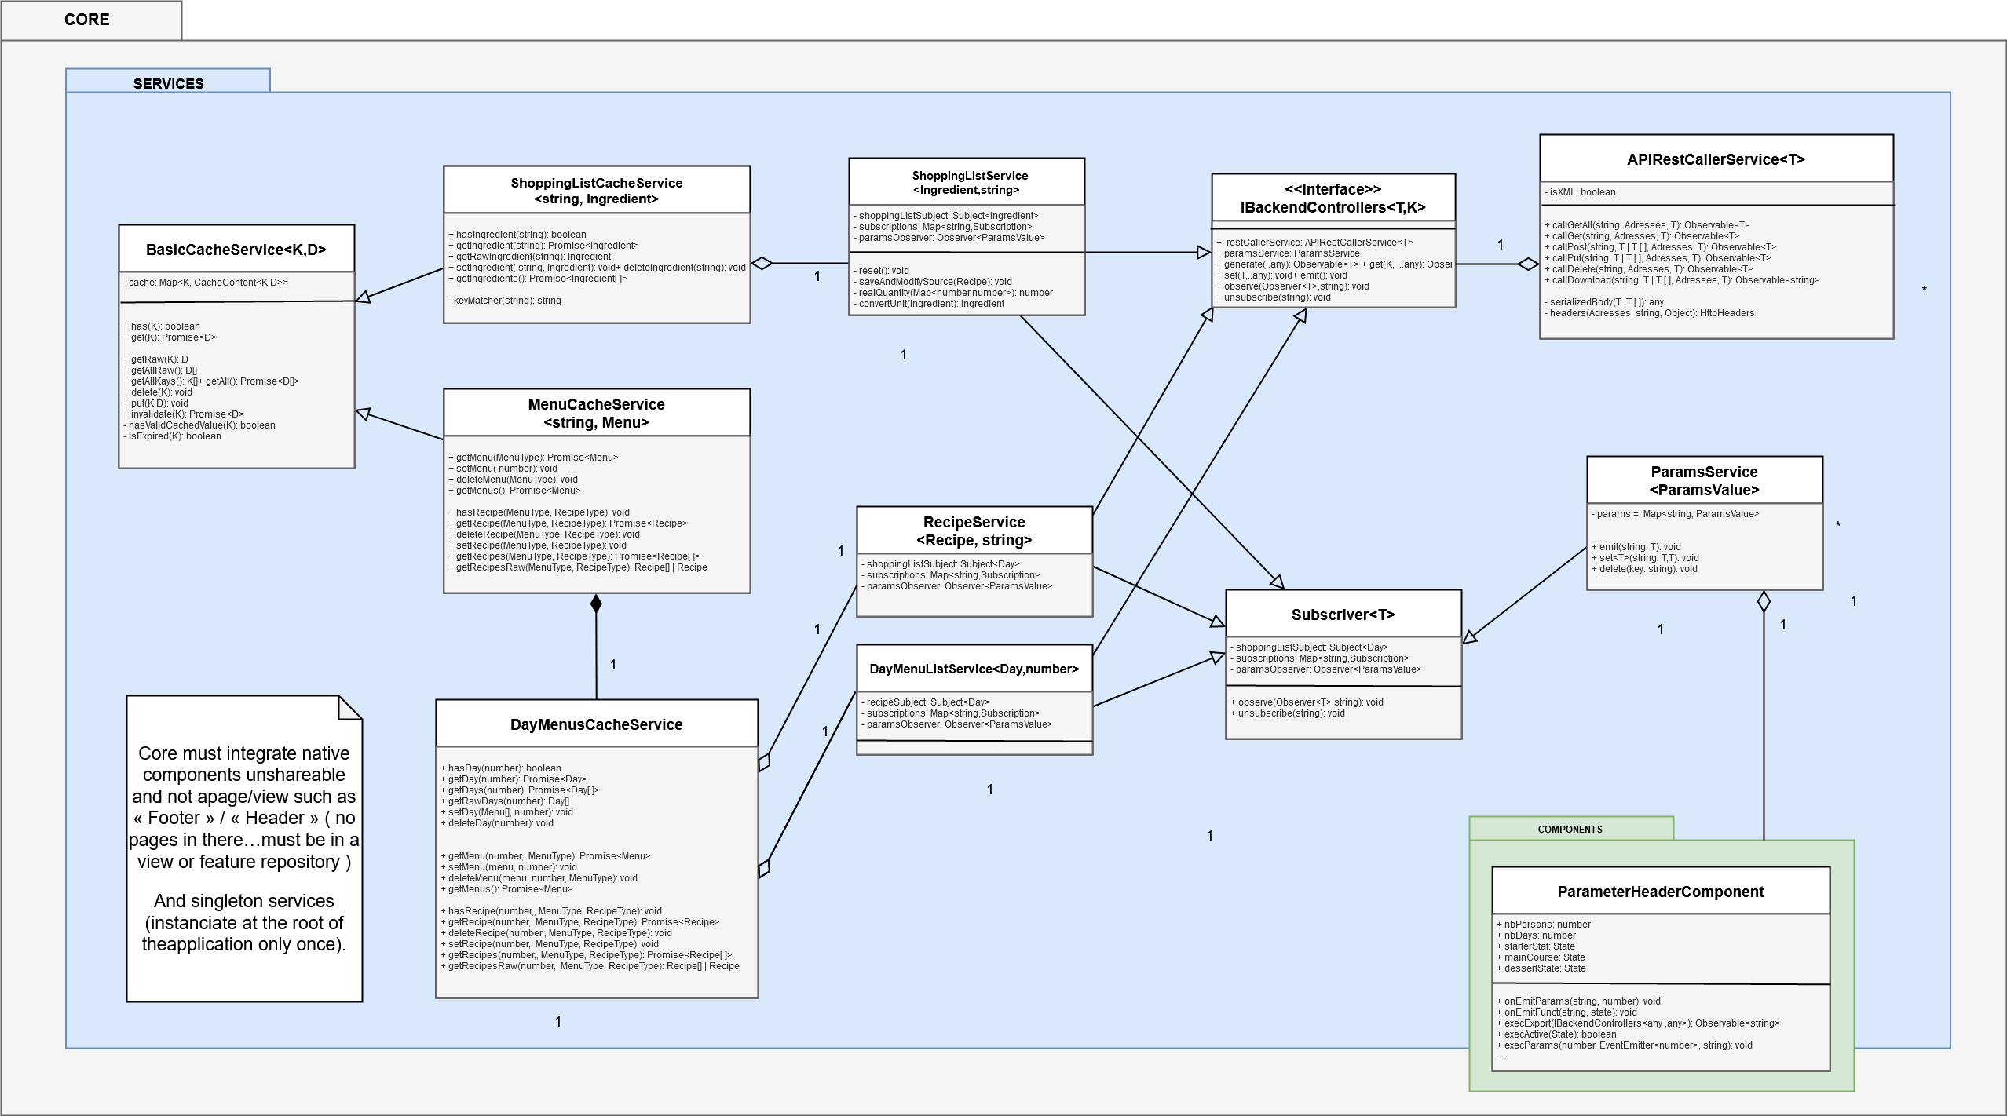
Frontend : les services (révision)

Slide 33
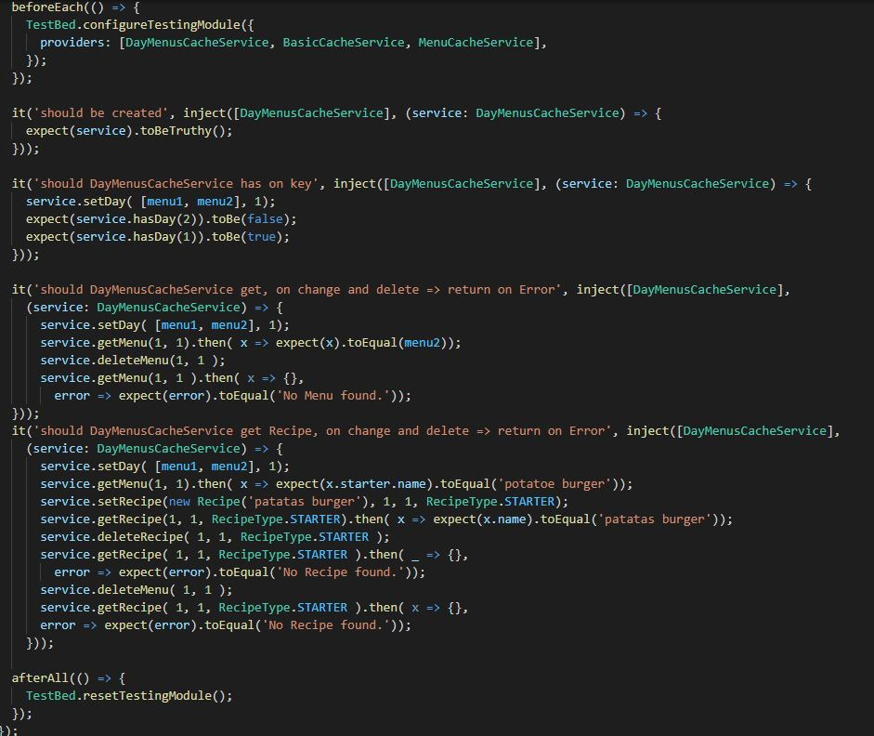
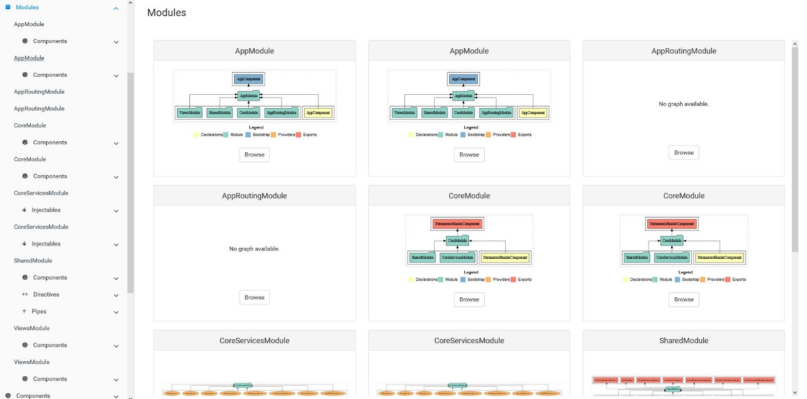
Front-end : les Tests & Documentations
Jasmine Karma
Compodoc

Slide 34
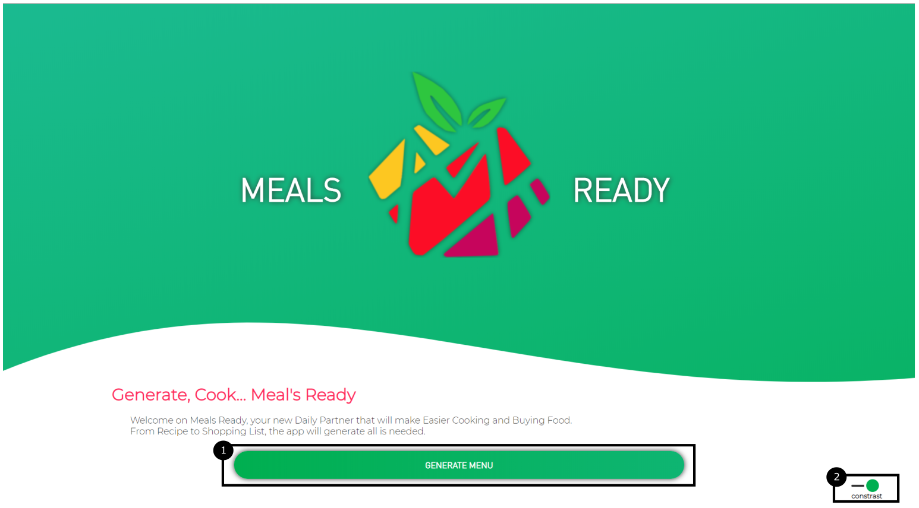
Frontend : les composants

Slide 35
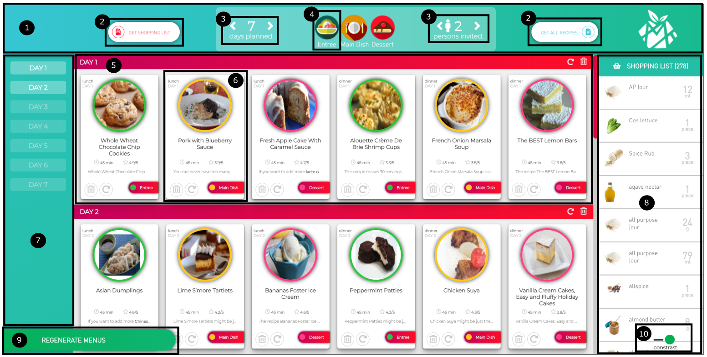
Frontend : les composants

Slide 36
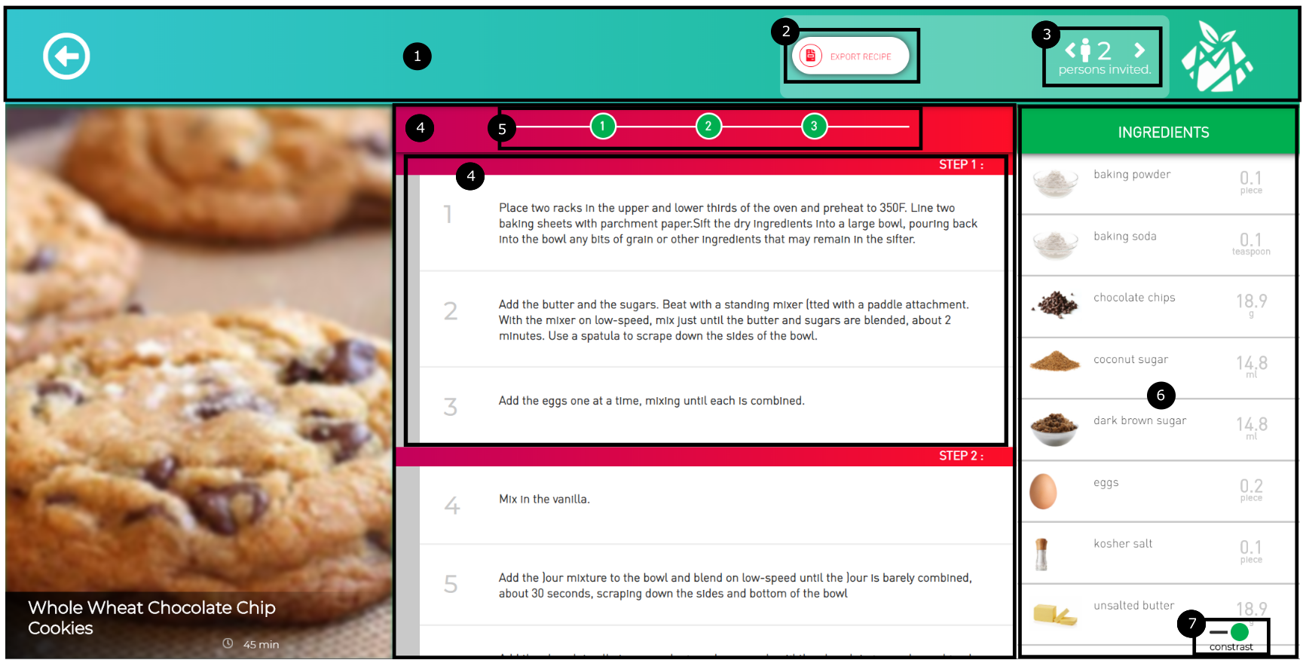
Frontend : les composants

Slide 37






Technologies Backend
LANGAGE: JAVA 11
IDE: J2EE
GESTIONNAIRE DE DEPENDENCE
FRAMEWORK: JUnit ( JAVA UNIT TESTING) 5.6.2
FRAMEWORK: SPRING Boot 2.2.7
Outil: API REST doc & interact 2.9.2

Slide 38
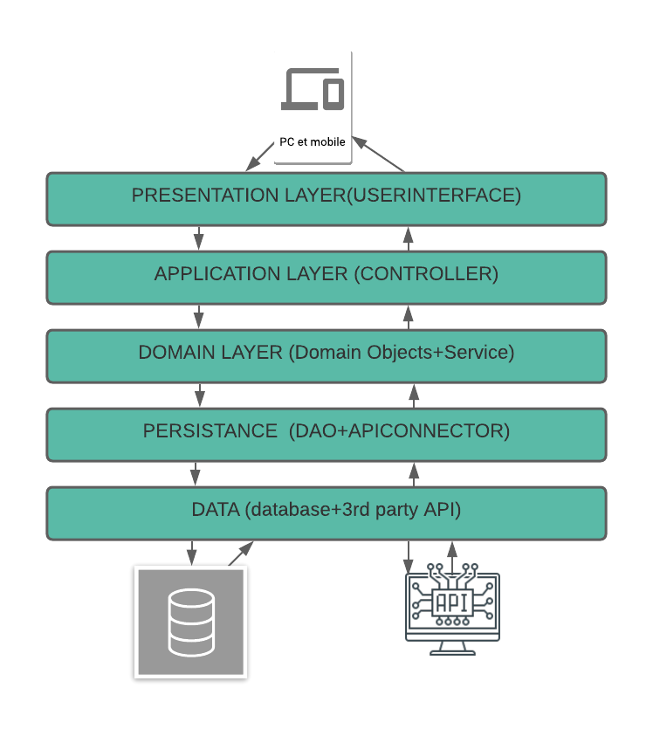
Implémentation Back-end

Slide 39
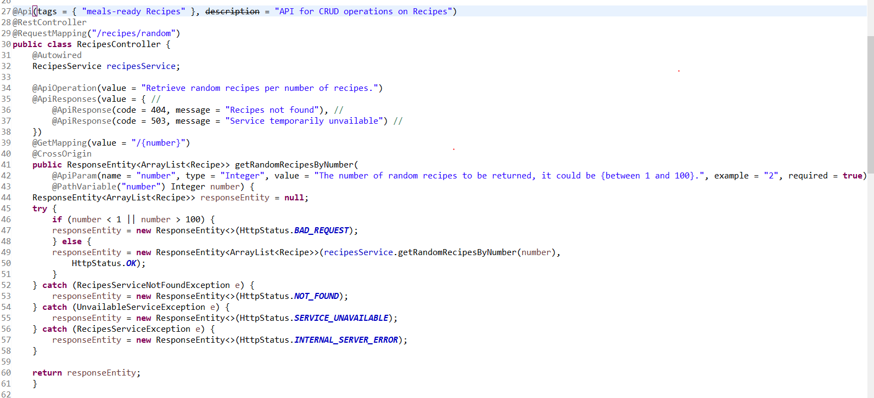
Couche applicative
@RestController @RequestMapping("/recipes/random)
@GetMapping
@Autowired

Slide 40
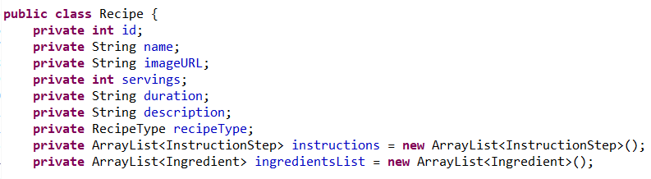
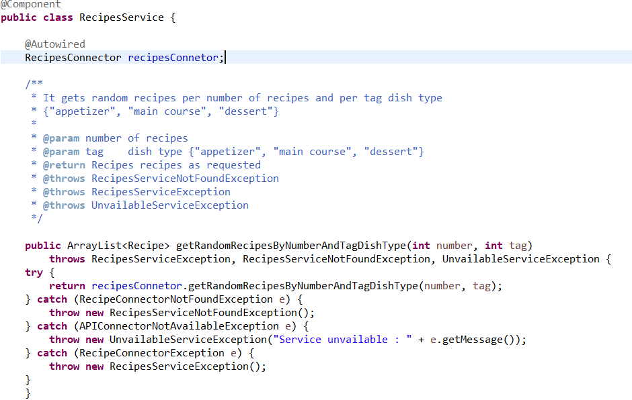
Couche domaine
@Component
@Autowired

Slide 41

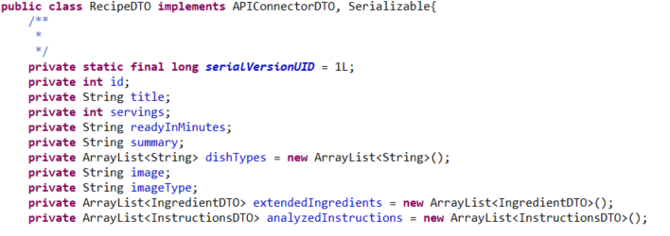
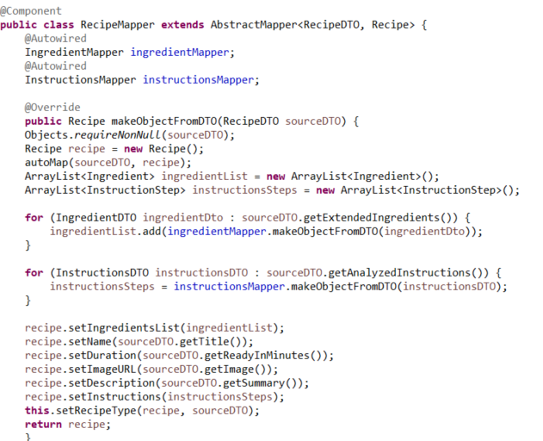
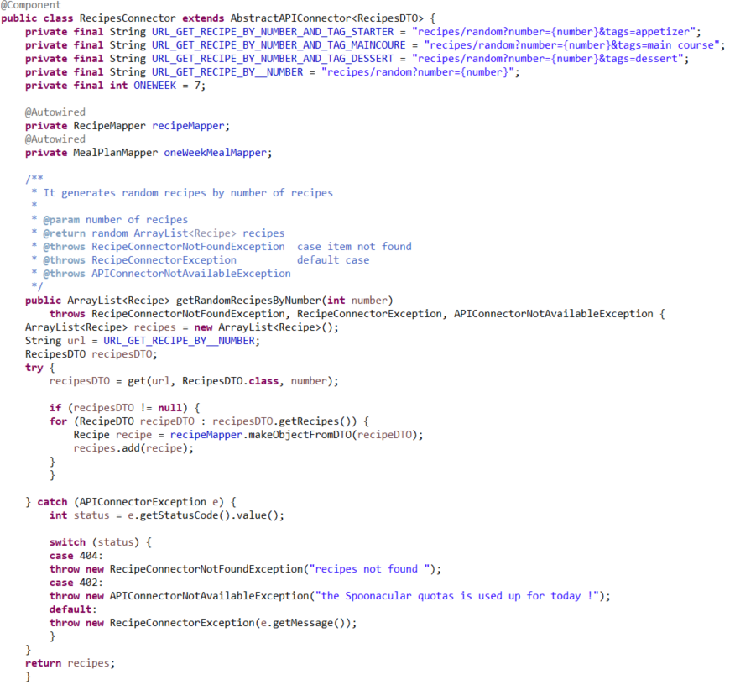
Couche d'accès aux données
Package APIConnectror DTO
Package APIConnectrorMapper
Package APIConnectror

Slide 42
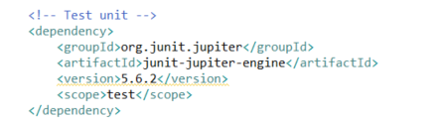
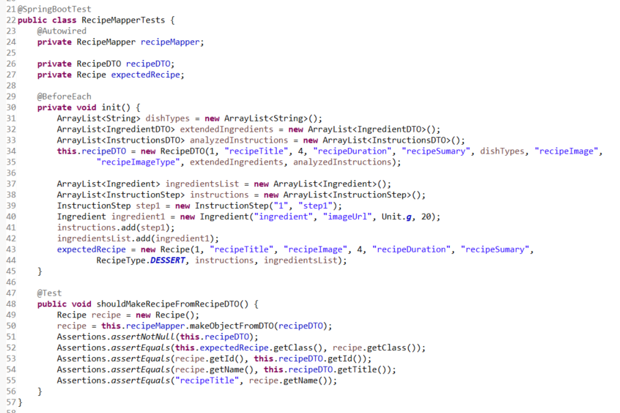
Test unitaires

Slide 43
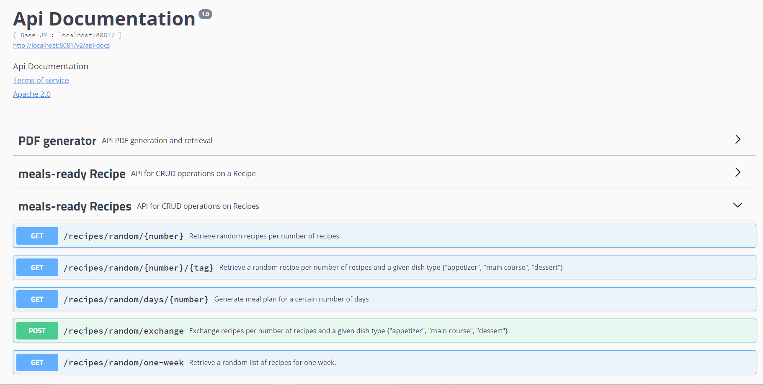
Documentation open API

Slide 44
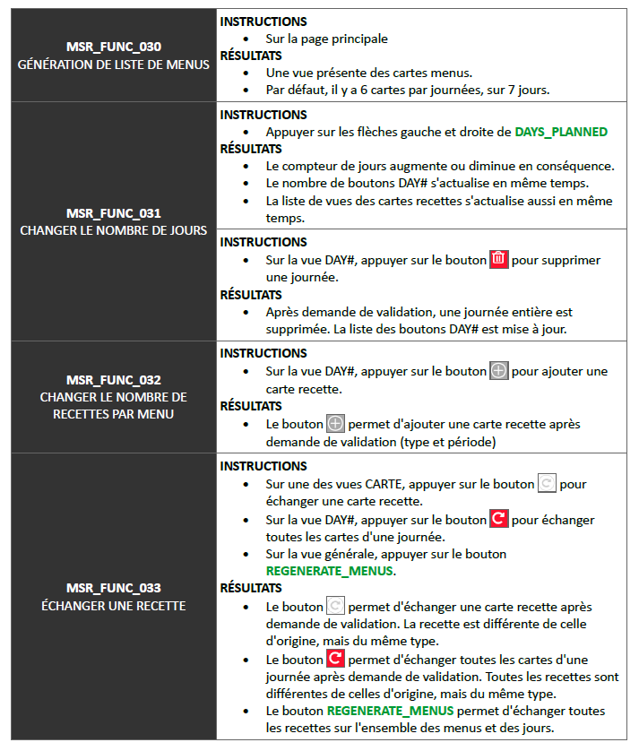
Cahier de recette

Slide 45
Conclusion
FEEDBACK DE L’EXPERIENCE

Slide 46
Conclusion
POUR LA SUITE ?

